Slide 2
Programcıdan Programcıya
Eğitimleri
www.enginpolat.com

Slide 3
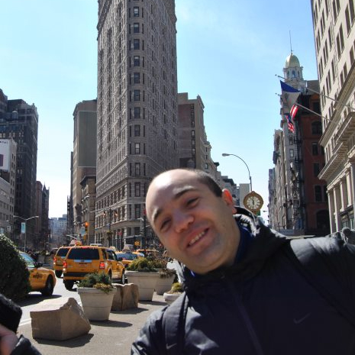
npm, yeoman, nuget, bower, grunt Nedir?
Engin Polat
polatengin
www.enginpolat.com

Slide 4
















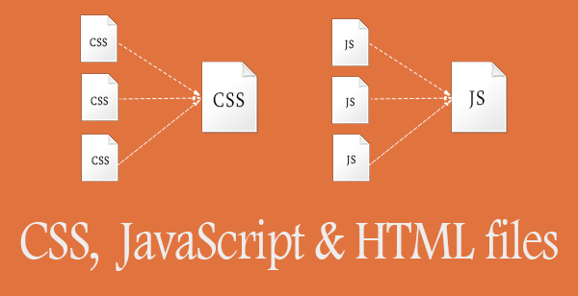

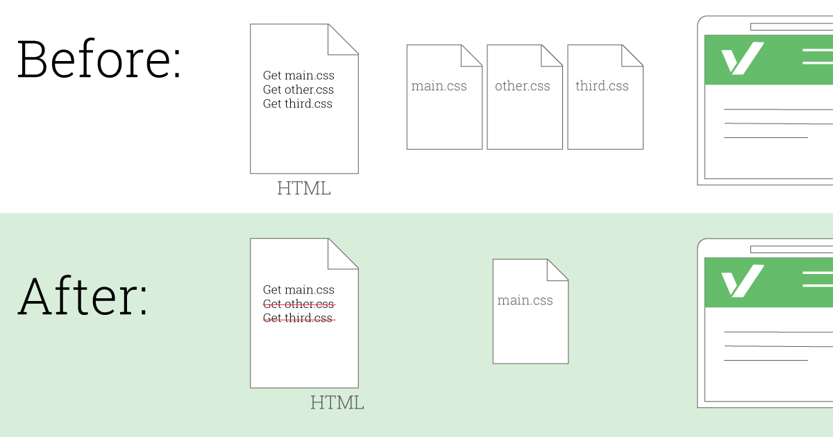
Geliştirici Bilgisayarı (Development Machine)
Proje ve kod dosyası oluşturma (Scaffolding)
Sunucuda gereken kütüphaneler (Server-side libraries)
İstemcide gereken kütüphaneler (Client-side libraries)
Geliştirici Bilgisayarı npm
Geliştirici Bilgisayarında çalıştırılacak işler (Development Machine Tasks)
Proje ve kod dosyası oluşturma yeoman
Sunucuda gereken kütüphaneler nuget
İstemcide gereken kütüphaneler bower
Geliştirici bilgisayarında çalıştırılacak işler grunt

Slide 5
Programcıdan Programcıya
Eğitimleri
www.enginpolat.com

